Slide 1
L’après PIC : Partager les pratiques et construire un socle commun
Une série de webinaires portée par la DREETS PACA en 2023 à l’intention des acteurs de l’emploi et de la formation SPE, des opérateurs de l’État, lauréats, entreprises collectivités...
Webinaire 2 :
Reconnaître les compétences et construire des parcours sans rupture
Le jeudi 23 novembre 2023 de 10h00 à 11h30

Slide 2
.
Introduction

Slide 3
.
Quelques règles
Nous vous invitons à garder vos micros coupés durant les présentations afin d’éviter les interférences
En revanche, vous pourrez réagir sur le chat
Nous avons prévu un temps d'échange où nous relèverons vos réactions et nous vous donnerons la parole dans la quatrième partie Témoignages et échanges
Lors de ce temps d’échange, nous vous demanderons de lever la main
Si vous rencontrez des problématiques techniques, vous pouvez interpeller sur le chat ma collègue Cherine DE BRUXELLES ou l’appeler par téléphone

Slide 4
.
Au programme
Tour de table
Rappel des objectifs du PIC. L’après PIC ?
Interventions
Témoignages et échanges

Slide 5
.
Tour de table
Vous pourrez assister aux échanges avec :
-Franck BIANCO, Responsable du Service Emploi, Compétences et Accompagnement des Mutations Économiques.
-Alexis MARCET, Rédacteur des guides de capitalisation Guide 5 : Reconnaître les compétences par des voies adaptées aux personnes très éloignées de l’emploi, Consultant senior cabinet Amnyos.
-Grégoire LECLERC, Rédacteur des guides de capitalisation Guide 3 : Construire des parcours sans rupture, Consultant senior cabinet Amnyos.

Slide 6
.
Rappel des objectifs du PIC. L’après PIC ?

Slide 7
.
.
Interventions

Slide 8
.
.
Témoignages et échanges

Slide 9
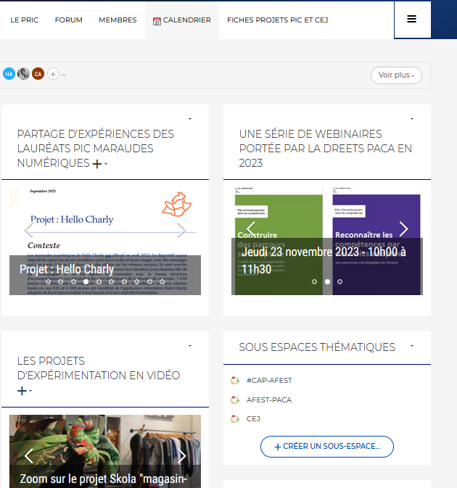
.
Introduction
Plateforme LA PLACE
La PLACE est une plateforme développée par la DGEFP, à l'initiative du Haut-commissariat aux compétences.
La communauté PIC-PRIC Provence-Alpes-Côte d'Azur est pilotée par la DREETS et par Pôle Emploi.
-> On y retrouve de l'information sur les dispositifs, les appels à projets, les lauréats, les outils de communication, la cartographie des projets et des actions.
-> Vous pouvez y communiquer les éléments concernant vos projets, vos actions, vos événements dans la rubrique actualités, dans le forum ou dans l'agenda.
-> Vous pouvez aussi disposer d'espaces de travail collaboratifs pour les communautés qui souhaitent partager des documents et des éléments en mode projet.
Inscrivez-vous sur la plateforme LA PLACE si ce n’est pas le cas déjà !

Slide 10
.
Prochains webinaires
Les prochains webinaires
Webinaire 3, le mardi 12 décembre 2023 matin ou après-midi à définir : Faire une nouvelle place aux « bénéficiaires » et mobiliser les entreprises vers de nouvelles formes de recrutement

Slide 11
L’après PIC : Partager les pratiques et construire un socle commun
Une série de webinaires portée par la DREETS PACA en 2023 à l’intention des acteurs de l’emploi et de la formation SPE, des opérateurs de l’État, lauréats, entreprises collectivités...
Nous vous remercions d’avoir assisté à ce webinaire !

